Slide 1
Dados, Distâncias e Pré-processamento
CAPÍTULO 2
Antes de qualquer algoritmo, arrume a casa
Araken de Medeiros Santos · Aprendizado Não Supervisionado
Notes:
Mensagem-chave: lixo entra, lixo sai. Prepare os dados antes de escolher o algoritmo.

Slide 2


O que você vai aprender
Ver dados como uma matriz exemplos × atributos
Calcular distâncias e escolher a certa
Entender por que escalar é decisivo
Tratar ausentes e codificar categorias
Explicar a maldição da dimensionalidade

Slide 3

Receita antes do fogão
Nenhum cozinheiro começa a cozinhar sem lavar e cortar os ingredientes. Com dados é igual: o pré-processamento é a mise en place.
Cozinha bagunçada, prato ruim.

Slide 4

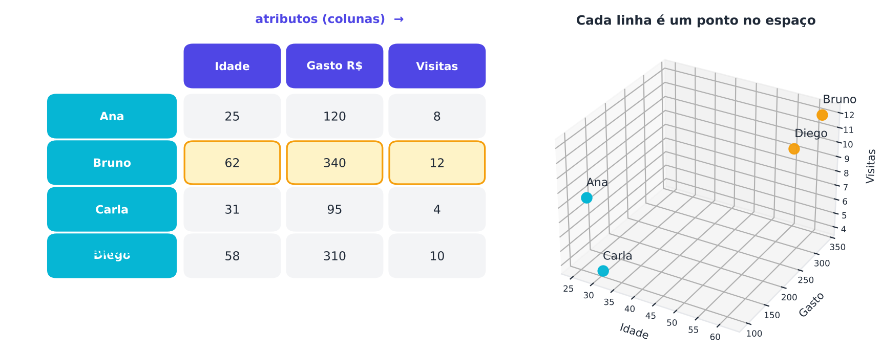

Dados são uma tabela
Linhas = exemplos. Colunas = atributos.

Slide 5

Tipos de atributos
Tipo | Exemplo | Cuidado
Numérico | Idade, renda | Escala
Categórico | Cidade, cor | Sem ordem: one-hot
Ordinal | Satisfação 1–5 | Ordem importa
Binário | Tem cartão? sim/não | Jaccard / Hamming
Cada tipo pede um tratamento.

Slide 6

Semelhança = proximidade
Dois vizinhos de prédio moram perto. Dois clientes de perfil parecido estão perto no espaço dos atributos.
Se está perto, é parecido.

Slide 7
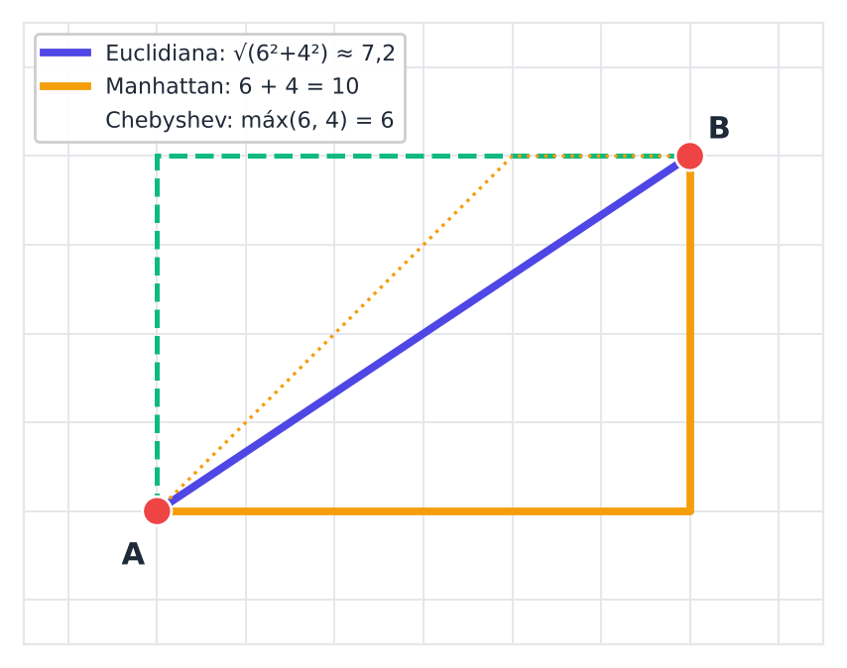
A família de distâncias
Régua, quarteirão e rei do xadrez.

Slide 8

Três distâncias clássicas
Euclidiana
Manhattan
Chebyshev
A régua
Linha reta
A mais usada
O quarteirão
Soma dos eixos
Robusta a extremos
O rei do xadrez
Maior diferença
Um eixo domina
Escolha a régua que combina com o problema.

Slide 9

Minkowski: a mãe de todas
d = ( Σ |xᵢ − yᵢ|ᵖ )^(1/p)
p = 1: Manhattan
p = 2: Euclidiana
p → ∞: Chebyshev
Um parâmetro, três distâncias.

Slide 10
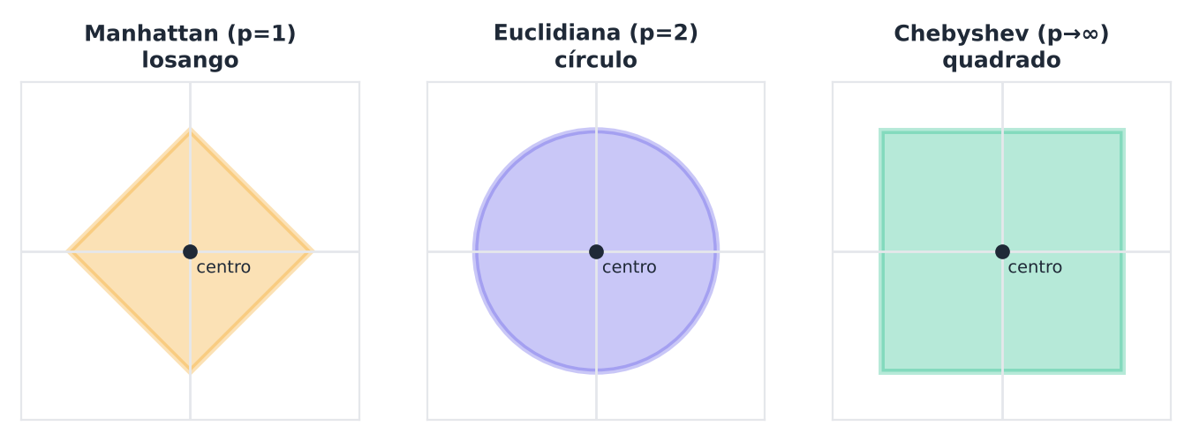
Bolas de cada distância
Cada distância desenha uma 'bola' diferente.

Slide 11

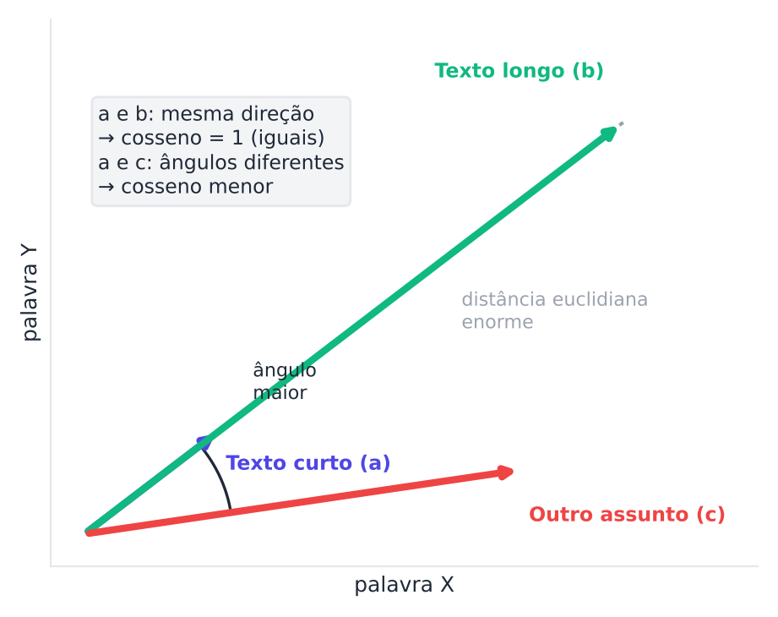
Cosseno: o ângulo
Mede a direção, não o tamanho
Ótimo para textos
Dois documentos: um longo, um curto
Mesmo assunto → ângulo pequeno
Importa para onde aponta, não o comprimento.

Slide 12
Jaccard e Gower
Jaccard
Gower
Para conjuntos
Itens em comum ÷ total
Cestas de compras
Para dados mistos
Combina numérico e categórico
Resultado entre 0 e 1
Dados diferentes pedem distâncias diferentes.

Slide 13

Distâncias no Python
from sklearn.metrics import pairwise_distances
D = pairwise_distances(X, metric="euclidean")
# outras: "manhattan", "cosine", "chebyshev"
print(D.shape) # (n, n)
O que cada parte faz
`pairwise_distances`: todos os pares de uma vez
`metric`: escolhe a régua
Matriz simétrica, diagonal zero
Uma linha, todas as distâncias.

Slide 14

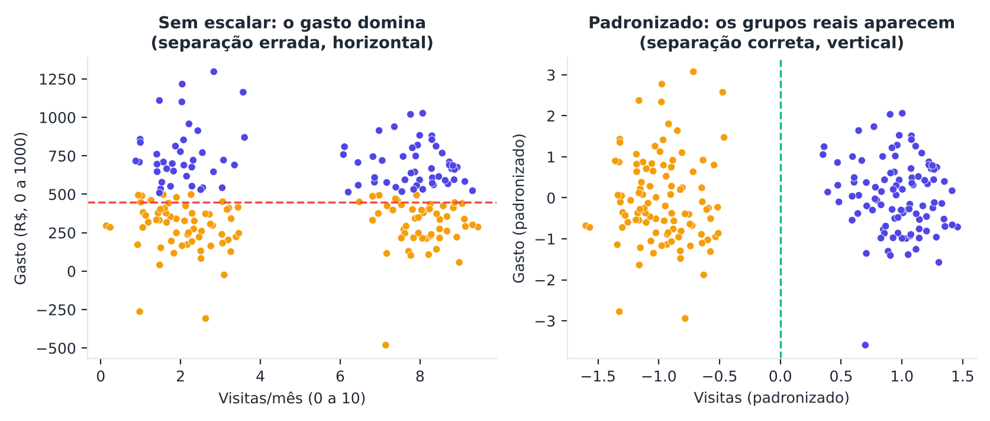
Metros contra quilômetros
Se uma medida está em metros e outra em quilômetros, a primeira grita e a segunda sussurra. A distância só 'ouve' quem grita.
Sem escala, quem tem número grande manda.

Slide 15
Três escalonadores
Método | O que faz | Quando usar
Padronização (z) | Média 0, desvio 1 | Escolha padrão
Min-max | Coloca em [0, 1] | Faixa fixa, sem outliers
Robusto | Usa mediana e IQR | Há outliers
Na dúvida, padronize.

Slide 16

O poder da escala
0,37
0,90
1x
ARI do vinho sem escala
ARI com padronização
uma linha de código resolve
A diferença entre errar e acertar.

Slide 17

Valores ausentes
Remover se são poucos e aleatórios
1
Imputar média, mediana ou vizinhos
2
Sinalizar criar coluna 'faltava?'
3
Ausência também pode ser informação.

Slide 18
Codificar categorias
One-hot
Ordinal
Uma coluna por categoria
Sem ordem implícita
Cidade, cor, marca
Números respeitando a ordem
Pequeno < médio < grande
Nível de satisfação
Nunca invente ordem que não existe.

Slide 19
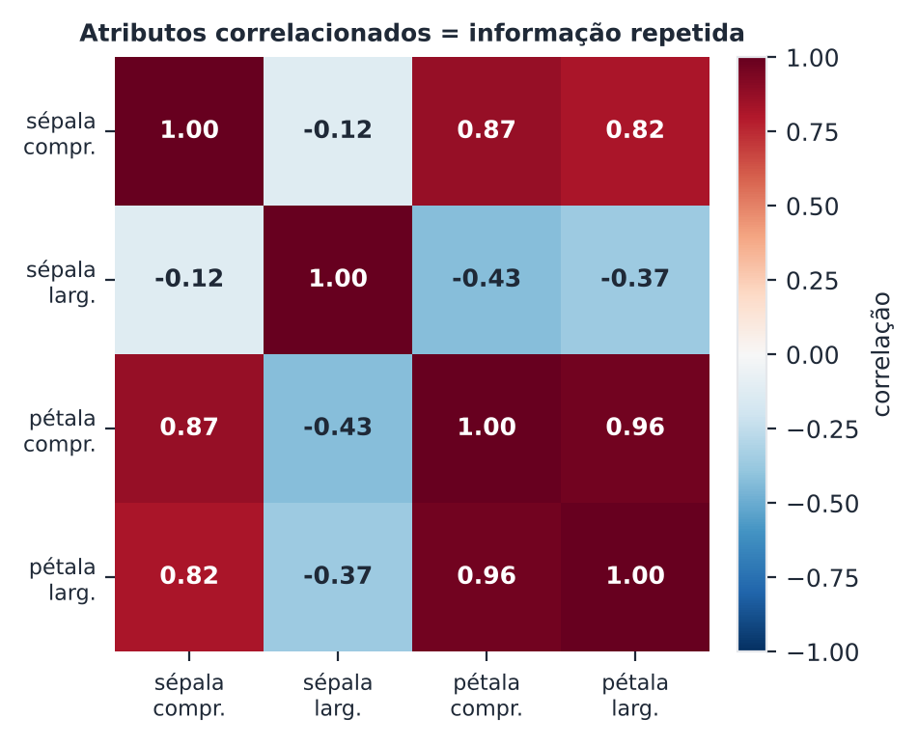
Selecionar e criar atributos
Remova atributos inúteis
Remova redundantes (correlação alta)
Crie razões e diferenças
Menos ruído, mais sinal
Menos é mais, quando é o certo.

Slide 20
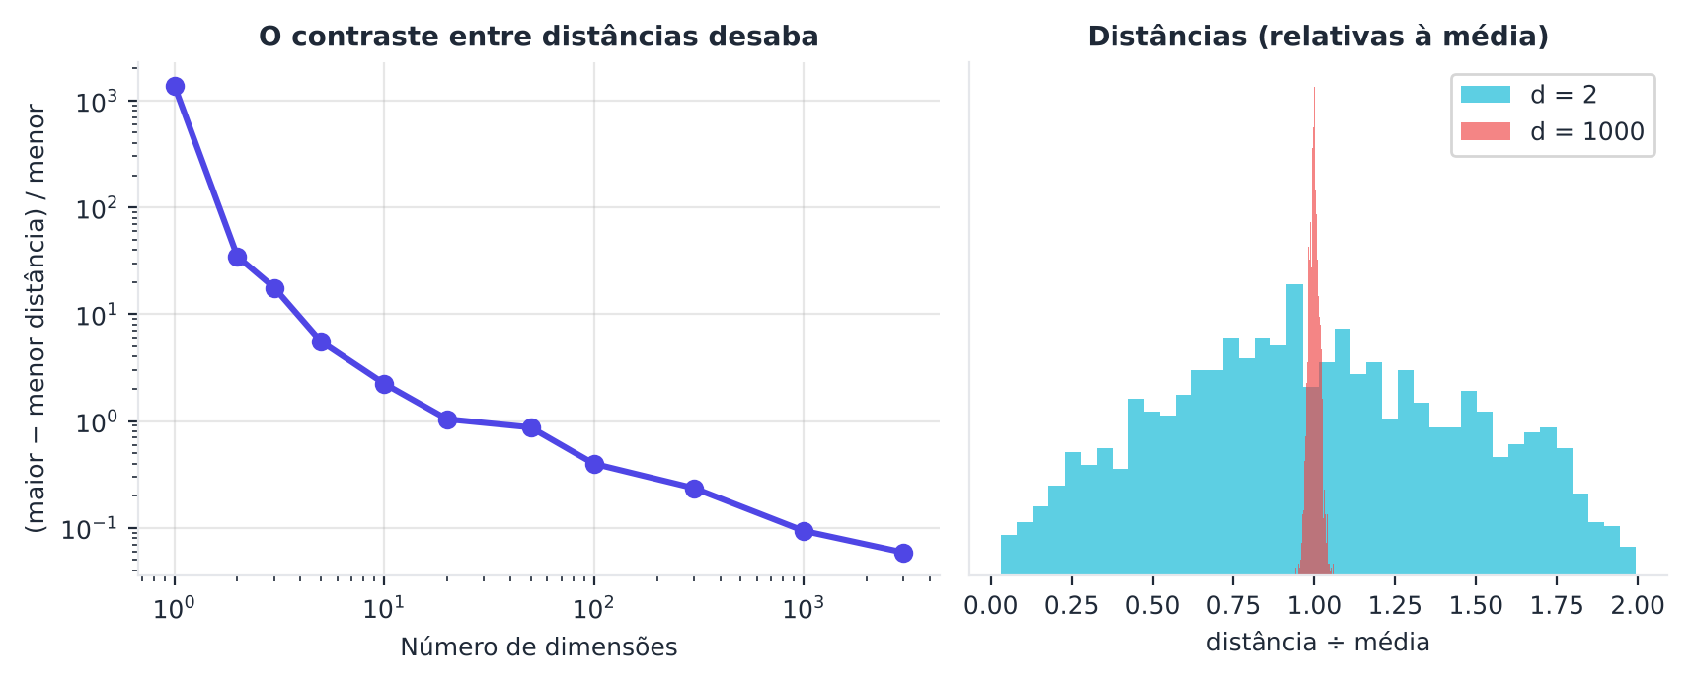
Procurando num prédio gigante
Achar alguém numa rua é fácil. Num prédio de 100 andares, o espaço explode e todos parecem distantes.
Mais dimensões, mais vazio.

Slide 21

A maldição
1
2
O espaço fica vazio
Todas as distâncias ficam parecidas
3
4
Vizinho 'mais próximo' perde sentido
Remédio: reduzir e selecionar
Em alta dimensão, todo mundo é igualmente longe.

Slide 22
Um pipeline limpo
from sklearn.pipeline import Pipeline
from sklearn.impute import SimpleImputer
from sklearn.preprocessing import StandardScaler
from sklearn.cluster import KMeans
pipe = Pipeline([
("imp", SimpleImputer(strategy="median")),
("esc", StandardScaler()),
("km", KMeans(3, n_init=10)),
])
O que cada parte faz
Tudo em fila: imputar, escalar, agrupar
Mesmos passos em dados novos
Evita esquecer etapas
Pipeline: receita que ninguém esquece.

Slide 23

Cartões de memória
Dados?
Semelhança?
Linhas = exemplos; colunas = atributos.
É proximidade no espaço.
Padrão para escalar?
Categoria sem ordem?
Padronização (z-score).
One-hot.
Cosseno mede?
Maldição?
O ângulo.
Distâncias se parecem.

Slide 24

Pergunta relâmpago
Qual distância é a 'régua' em linha reta?
A
Manhattan
B
Chebyshev
C
Euclidiana
D
Jaccard
Notes:
RESPOSTA: C. Euclidiana: raiz da soma dos quadrados das diferenças.

Slide 25
Pergunta relâmpago
Por que escalar os dados antes do K-means?
A
Para deixar o código bonito
B
Para que números grandes não dominem a distância
C
Para remover outliers
D
Para reduzir dimensões
Notes:
RESPOSTA: B. A distância é afetada pela escala. Sem ela, um atributo domina.

Slide 26
Pergunta relâmpago
Para comparar textos de tamanhos diferentes, o ideal é:
A
Distância de Manhattan
B
Distância do cosseno
C
Hamming
D
Chebyshev
Notes:
RESPOSTA: B. O cosseno ignora o comprimento e compara a direção.

Slide 27

Mão na massa
Missão
Entrega
Monte a matriz de distâncias de 10 clientes
Compare StandardScaler, MinMax e Robust com um outlier
Imputar por mediana e por KNN
Veja distâncias em 2, 10 e 100 dimensões
Heatmap das distâncias
Tabela de escalonadores
Gráfico da maldição
Notes:
Projeto do capítulo: pipeline de preparação para uma carteira de clientes. Alerta: silhueta 0,98 com ARI 0 mostra que um bom índice pode enganar.

Slide 28

Para guardar
Dados = matriz
Escolha a distância certa
Escale sempre (padronização)
Cuidado com alta dimensão
Capítulo 3: K-means

